Slide 1
SEGUIMIENTO CIRCULAR 00008 DE 2020 A
MAYO 2024
COSTA ATLANTICA

Slide 2












Slide 3
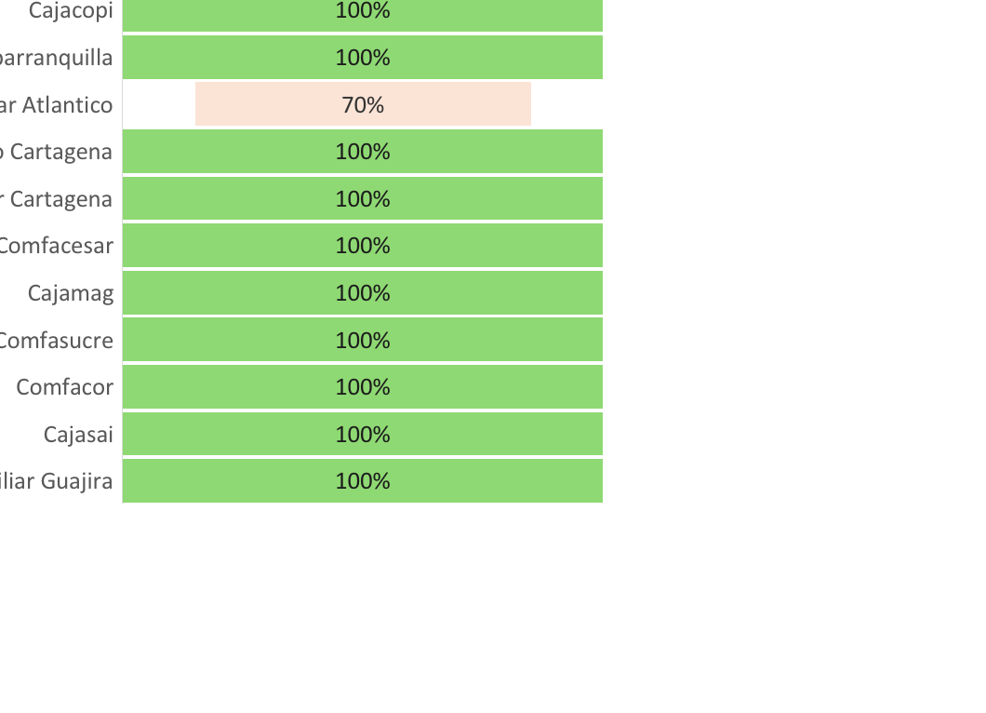
Estructura Administrativa
100%

Slide 4
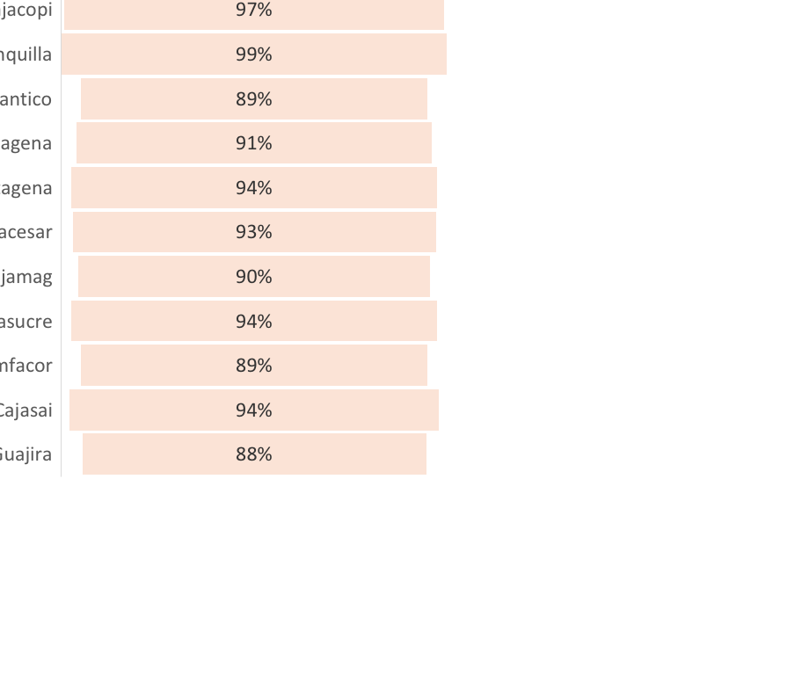
Protocolos
92%

Slide 5
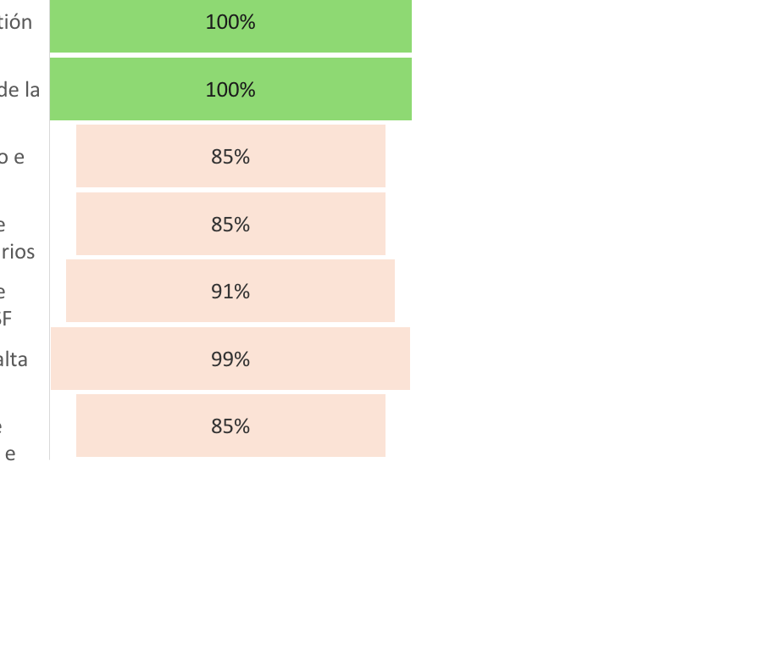
Protocolos

Slide 6
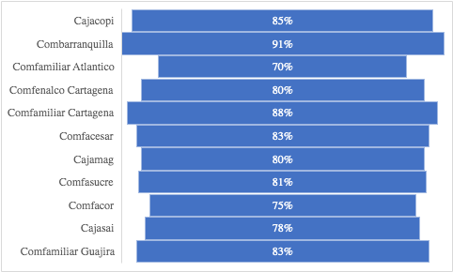
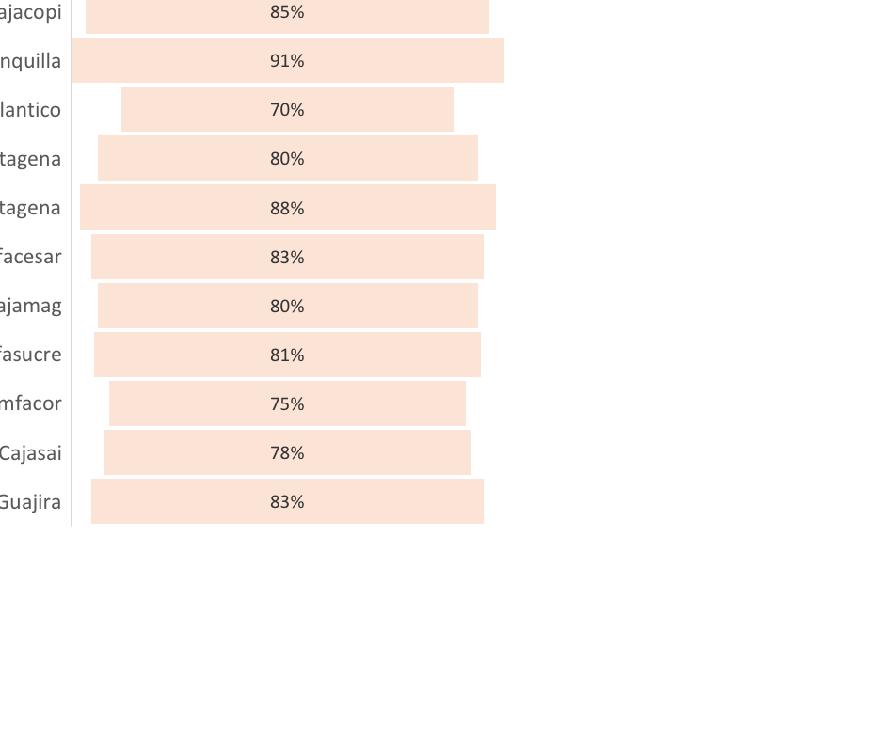
Accesibilidad y espacio físico adecuado
81%

Slide 7
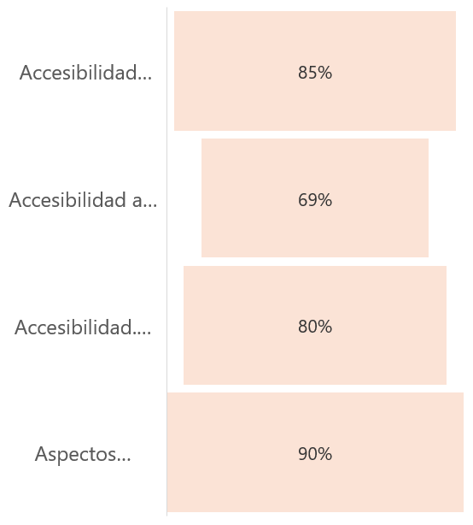
Accesibilidad y espacio físico adecuado para la atención al afiliado

Slide 8
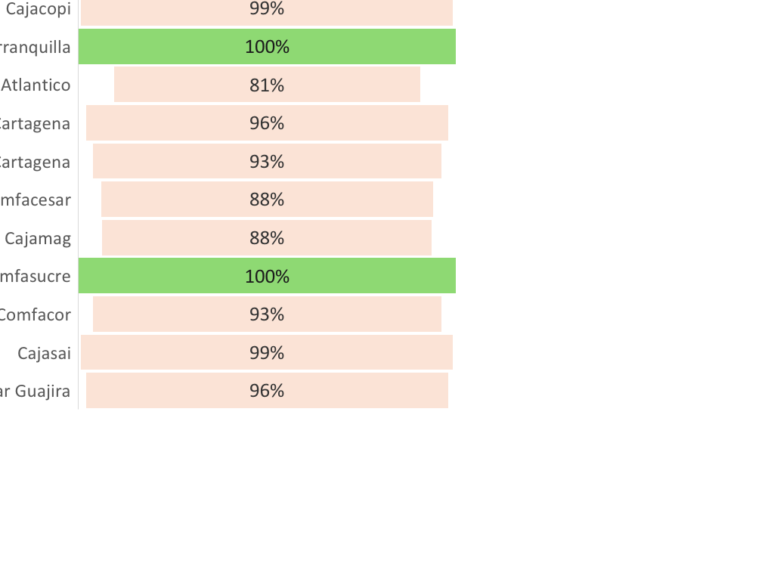
Canales de comunicación
94%

Slide 9
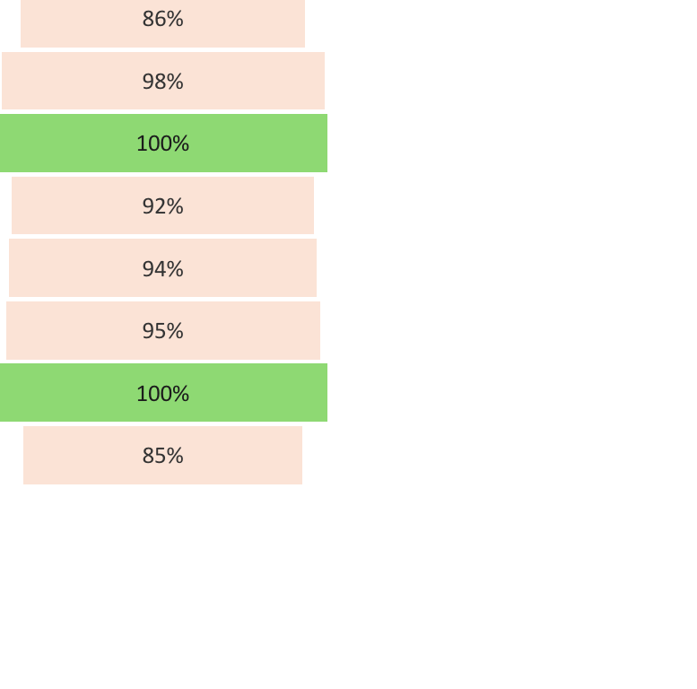
Canales de comunicación

Slide 10
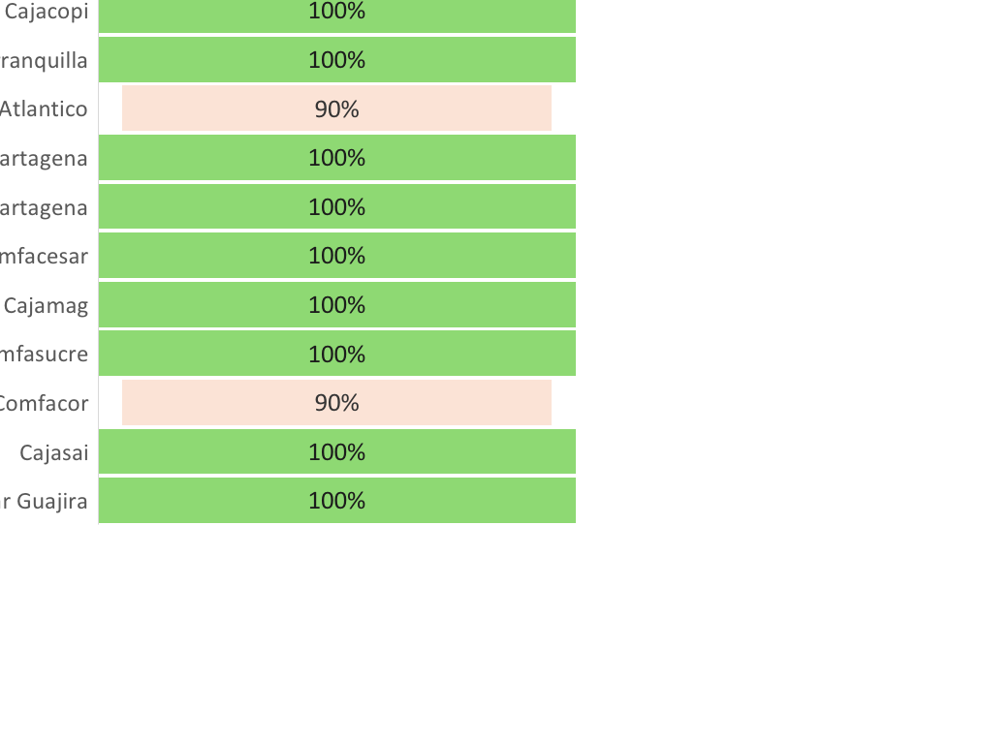
Derechos y deberes de los afiliados
99%

Slide 11
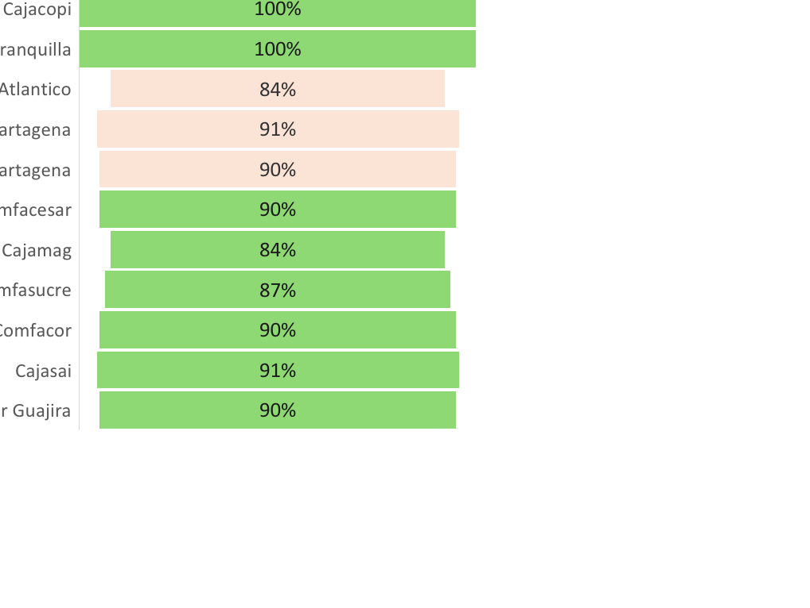
Resarcimiento
91%

Slide 12
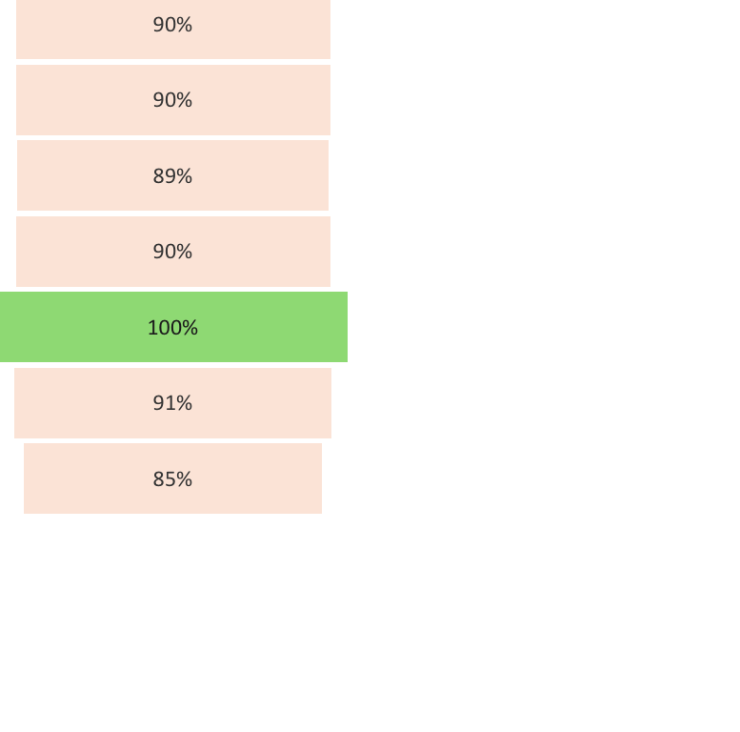
Resarcimiento

Slide 13
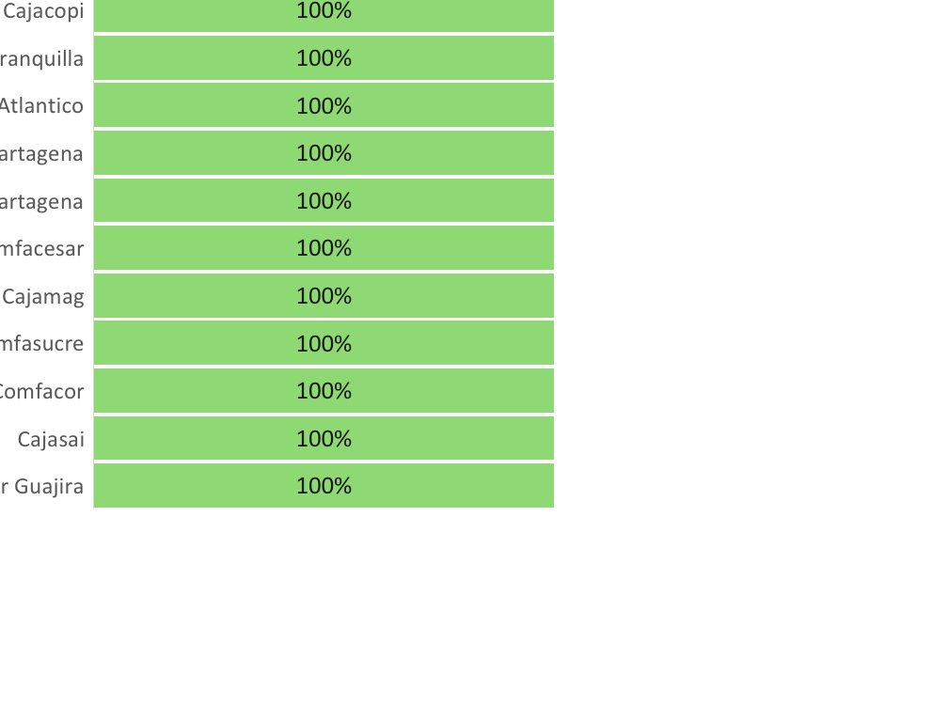
Concesiones
100%

Slide 14
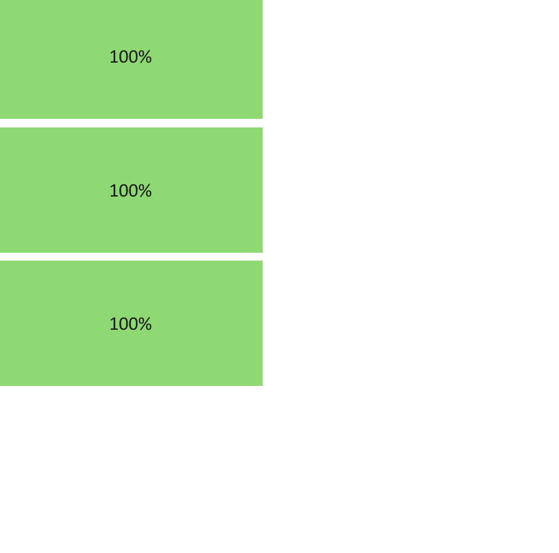
Concesiones

Slide 15
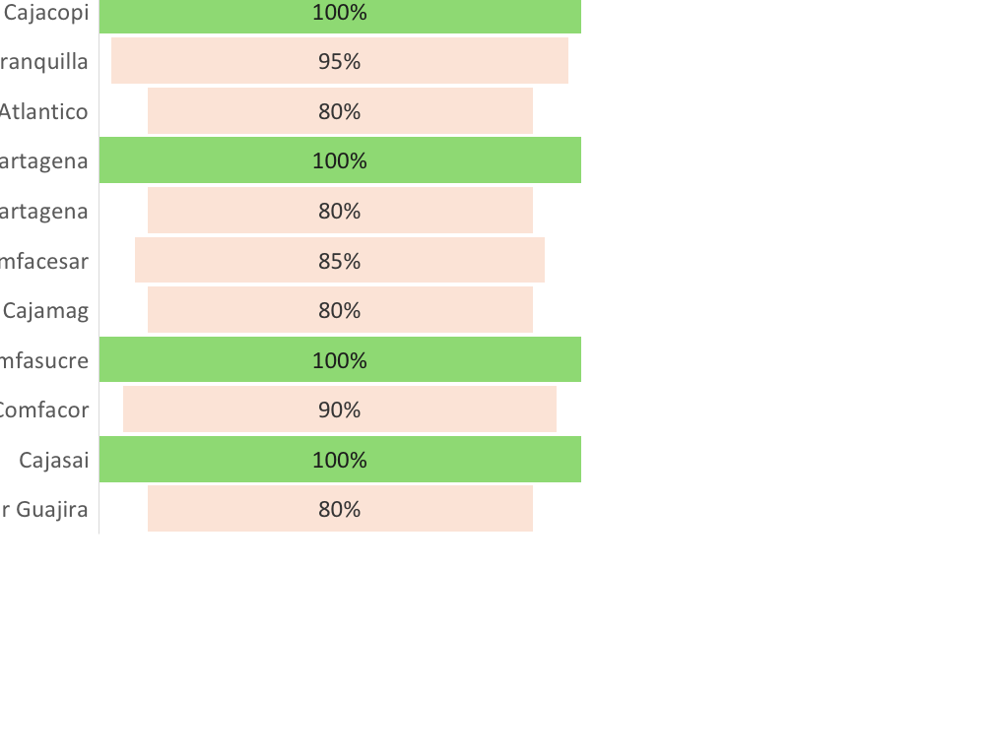
Capacitación
90%

Slide 16
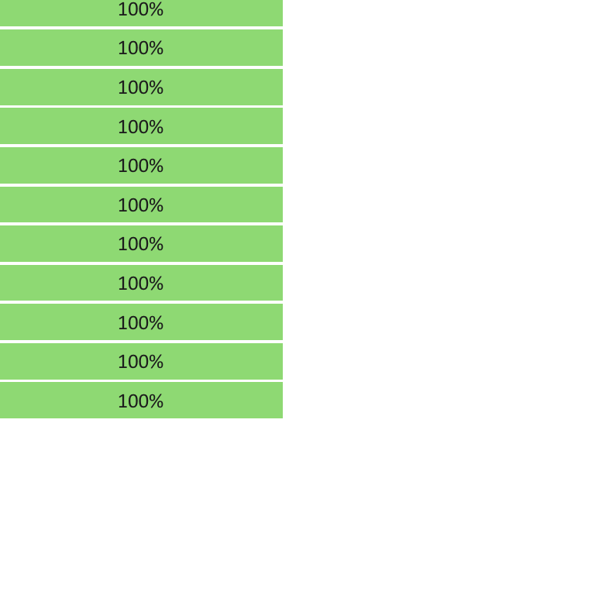
Indicadores
100%

Slide 17
General por items

Slide 18







